Slide 1
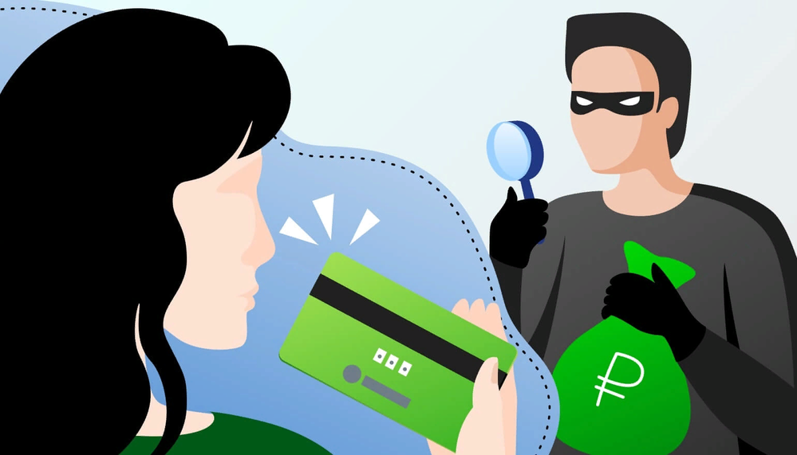

ВНИМАНИЕ
Телефонные мошенники!
НЕ СТАНОВИТЕСЬ ЖЕРТВАМИ ОБМАНА!
С осторожностью общайтесь со звонящими с незнакомых номеров!
Способы обмана:
Злоумышленников интересуют:
Реквизиты Вашей банковской карты, включая PIN-код, CVV2/CVC2;
Ваши паспортные данные;
Аккаунты и пароли к социальным сетям, Email;
Полный доступ к электронному финансовому счету в банке.
«ВАШ РОДСТВЕННИК ПОПАЛ В БЕДУ» – не впадайте в панику, в первую очередь, перезвоните своим близким. Убедитесь, что с ними все в порядке!
«ПРОИЗОШЛА ОШИБКА ПРИ ПЕРЕВОДЕ ДЕНЕЖНЫХ СРЕДСТВ» - обязательно созвонитесь с банком и убедитесь, что на ваш электронный счет, действительно были переведены денежные средства!
«ЛОЖНАЯ ЛОТЕРЕЯ» – будьте внимательны при получении смс-сообщений с текстом «Вы выиграли!» с вероятностью 100% оно содержит ссылку на Интернет-ресурс, с помощью которого на Ваш гаджет будет установлена вредоносная программа, которая позволит злоумышленникам получить доступ к Ваши данным.
«ВАША КАРТА ЗАБЛОКИРОВАНА» - звонок или смс с такой информацией должно Вас насторожить, обязательно позвоните в банк и уточните информацию о состоянии Вашего финансового счета.
ЗАПОМНИТЕ! ОБЩЕНИЕ С НЕИЗВЕСТНЫМ АБОНЕНТОМ ТРЕБУЕТ ОСОБОГО ВНИМАНИЯ И БДИТЕЛЬНОСТИ! ЕСЛИ ВЫ ПОСТРАДАЛИ ОТ ДЕЙСТВИЙ ТЕЛЕФОННЫХ МОШЕННИКОВ НЕМЕДЛЕННО ОБРАТИТЕСЬ В ПОЛИЦИЮ!

